Slide 1
Витая цепочка
Занятие по макраме в подготовительной группе
Подготовила: Огаркова Е.В.
2023 год

Slide 2
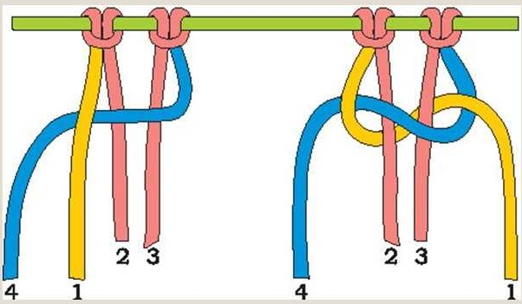
Правосторонний плоский узел

Slide 3
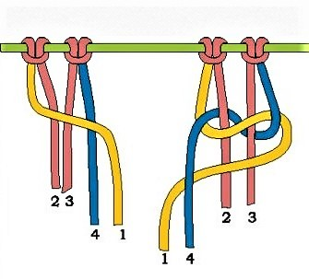
Левосторонний плоский узел

Slide 4
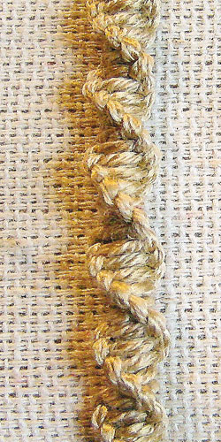
Витая цепочка
Для получения витой цепочки необходимо выполнять одинарные плоские узлы только в одну сторону (либо правые либо левые — на Ваш выбор). Когда цепочка начнет сама закручиваться, ее нужно повернуть на 180 градусов и продолжать плести узлы в ту же сторону (если плели левые, то левые; если плели правые — то правые).

